Slide 2
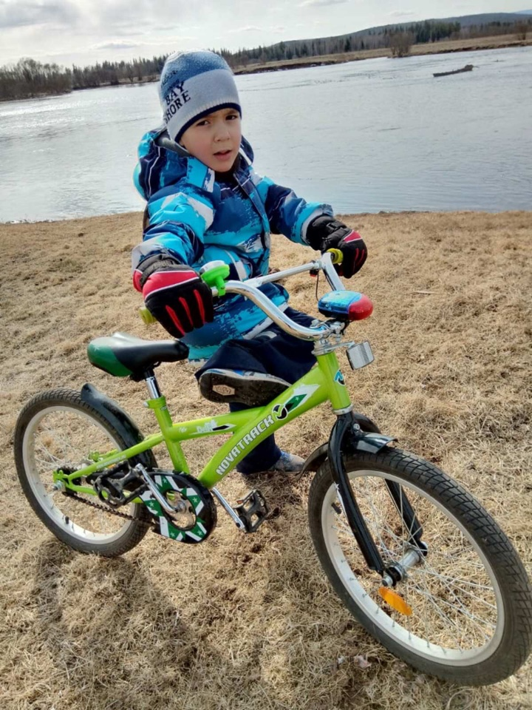
Планируемые сроки реализации: сентябрь 2020 года – декабрь 2020 года.

Slide 3
Организаторы проекта: педагоги подготовительной группы «Радуга»
Участники проекта: педагоги, родители, воспитанники МБДОУ №171 детского сада города Иркутска.
Цель проекта – повышение качества социально-педагогической составляющей семейного воспитания, психолого-педагогической компетентности родителей в вопросах организации совместного досуга с детьми.

Slide 4
Задачи проекта: 1. Изучить состояние проблемы и определить теоретико-методологические и методические основы организации прогулки как формы проведения совместного семейного досуга родителей и детей. 2. Разработать маршруты выходного дня для детей и родителей, внедрить их в практику учреждения образования посредством наглядно-информационных или информационно-коммуникационных форм работы. 3. Организовать взаимодействие участников проекта. 4. Представить результаты участия в проекте на родительском собрании.

Slide 5
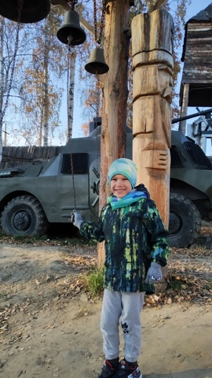
Основная идея

Slide 6
Реализация проекта предполагает: 1) разработку педагогами маршрутов выходного дня для детей и родителей с информацией о рукотворных и природных объектах, встречающихся на маршруте; подбором подвижных и дидактических игр на закрепление полученных представлений; рекомендациями для организации общения с ребенком. 2) информирование родителей о маршрутах выходного дня посредством размещения информации в уголках для родителей, презентации на родительском собрании и др.; 3) получение обратной связи от детей и родителей посредством,онлайн-анкетирования, оформления постоянно действующей экспозиции «Веселая прогулка в выходной день». 4) выбор наиболее интересных маршрутов в районе; 5) разработка туристического путеводителя экскурсионных маршрутов образовательной направленности для родителей и детей дошкольного возраста в виде карт и буклетов «Маршруты выходного дня»;

Slide 7
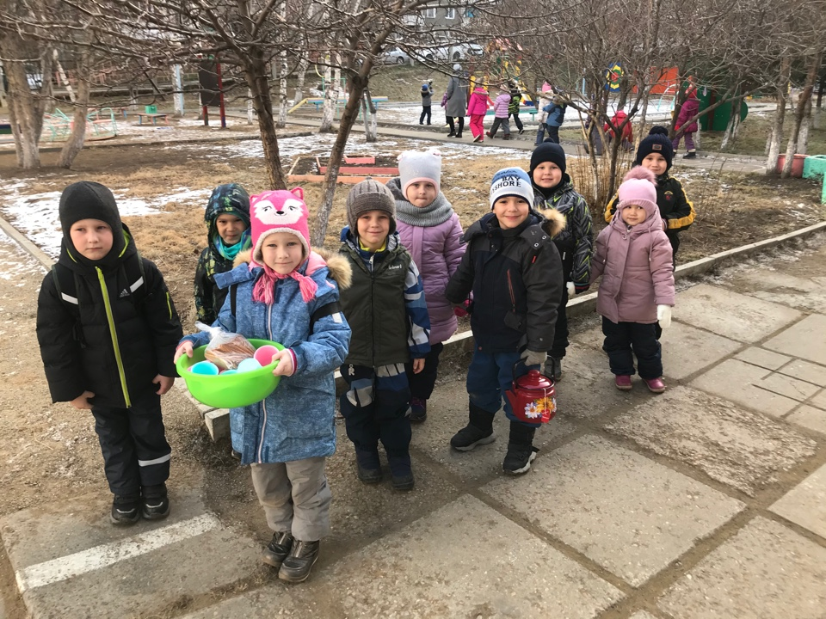

Slide 8
Программа реализации проекта
Этап и сроки реализации | Содержание работы | Ответственные
Подготовительный этап (сентябрь2020 г.) | Разработка маршрутов выходного дня образовательной направленности с учетом объектов близлежащего окружения. Диагностика уровня взаимоотношений детей и родителей | Педагоги дошкольного образования
Внедренческий этап (октябрь-ноябрь 2020г) | Информирование родителей о новых маршрутах. Организация взаимодействия с детьми и родителями (онлайн-анкетирование, выставка творческих работ детей и родителей по итогам прогулки в выходной день «Веселая прогулка в выходной день» и др.). Распространение эффективного опыта семейного воспитания. | Педагоги дошкольного образования
Рефлексивный этап (декабрь 2020 г.) | Диагностика уровня взаимоотношений детей с родителями. Анализ реализации проекта «Веселая прогулка ВМЕСТЕ» в учреждении дошкольного образования. | Педагоги дошкольного образования

Slide 9
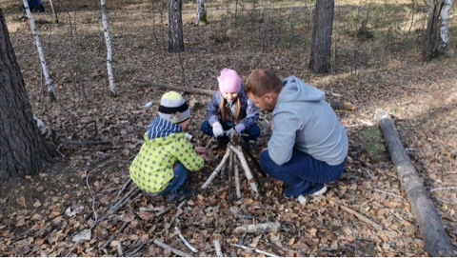
Анкетирование

Slide 10
Результатом реализации проекта стало: сформированность у детей элементарных представлений о здоровом образе жизни, зимних забавах и видах спорта; грамотное использование детьми разного спортивного оборудования и физкультурного инвентаря; осознание ребёнком и родителями необходимости и значимости здорового образа жизни, а также “видение” и реализация путей совершенствования здоровья ребёнка и членов семьи (активный отдых вместе с детьми, посещение кружков, секций оздоровительной направленности);

Slide 11
Продукт проектной деятельности: -маршруты выходного дня (серия памяток для родителей); -картотека подвижных игр зимой для детей старшей группы -альбом «Активные зимние выходные всей семьей»;

Slide 12
Заключение Мы предполагаем, что реализации проекта «Активные выходные всей семьей» позволила создать естественную ситуацию общения и практического взаимодействия детей и родителей. Объединить усилия родителей и педагогов по укреплению и сохранению здоровья детей, привлечь родителей к активному участию в жизни своего ребенка, использовать семейные выходные как важный аспект воспитания.

